Slide 1
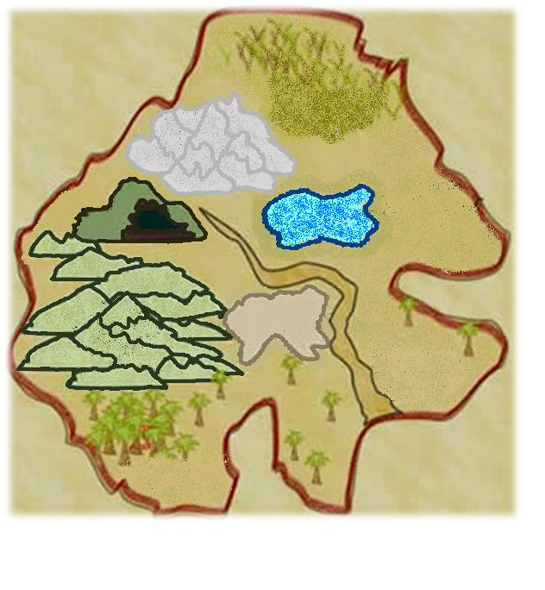

С о о б р а з и л и я
1. Лес смекалки
5.Скалы общения
2. Озеро находок
4.Горы знаков
3.Гостевая
поляна

Slide 2

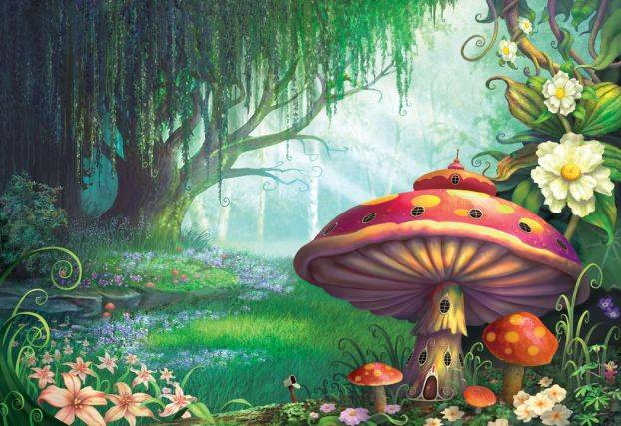

Slide 3
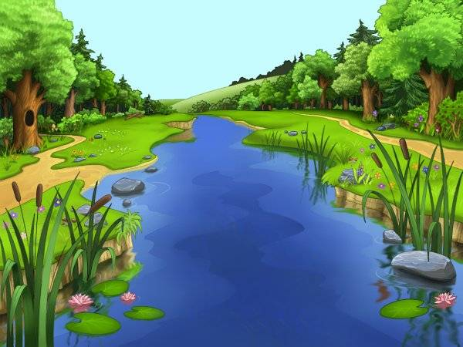


Slide 4
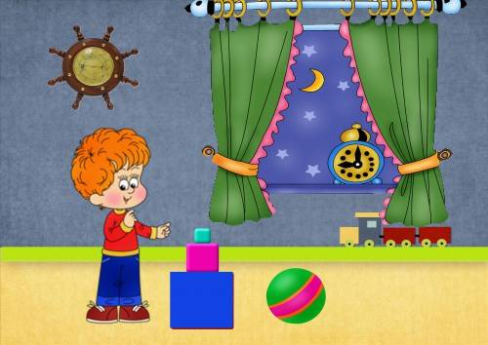

Slide 5
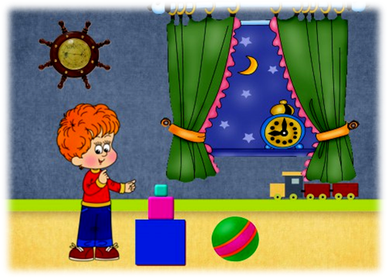



Slide 6

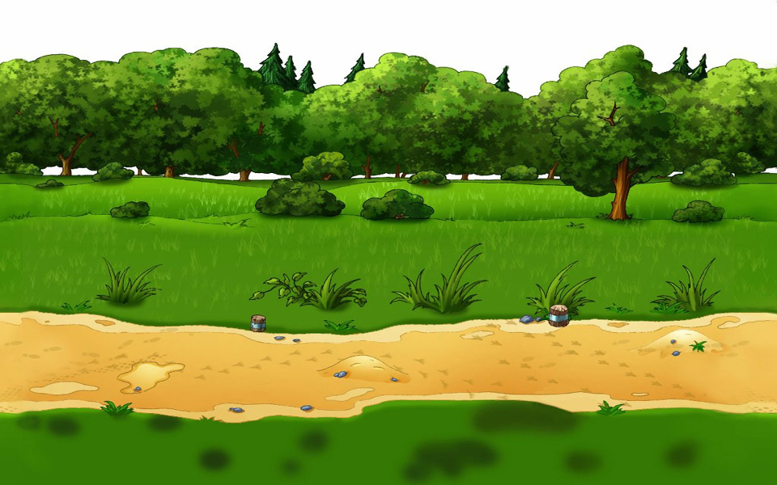

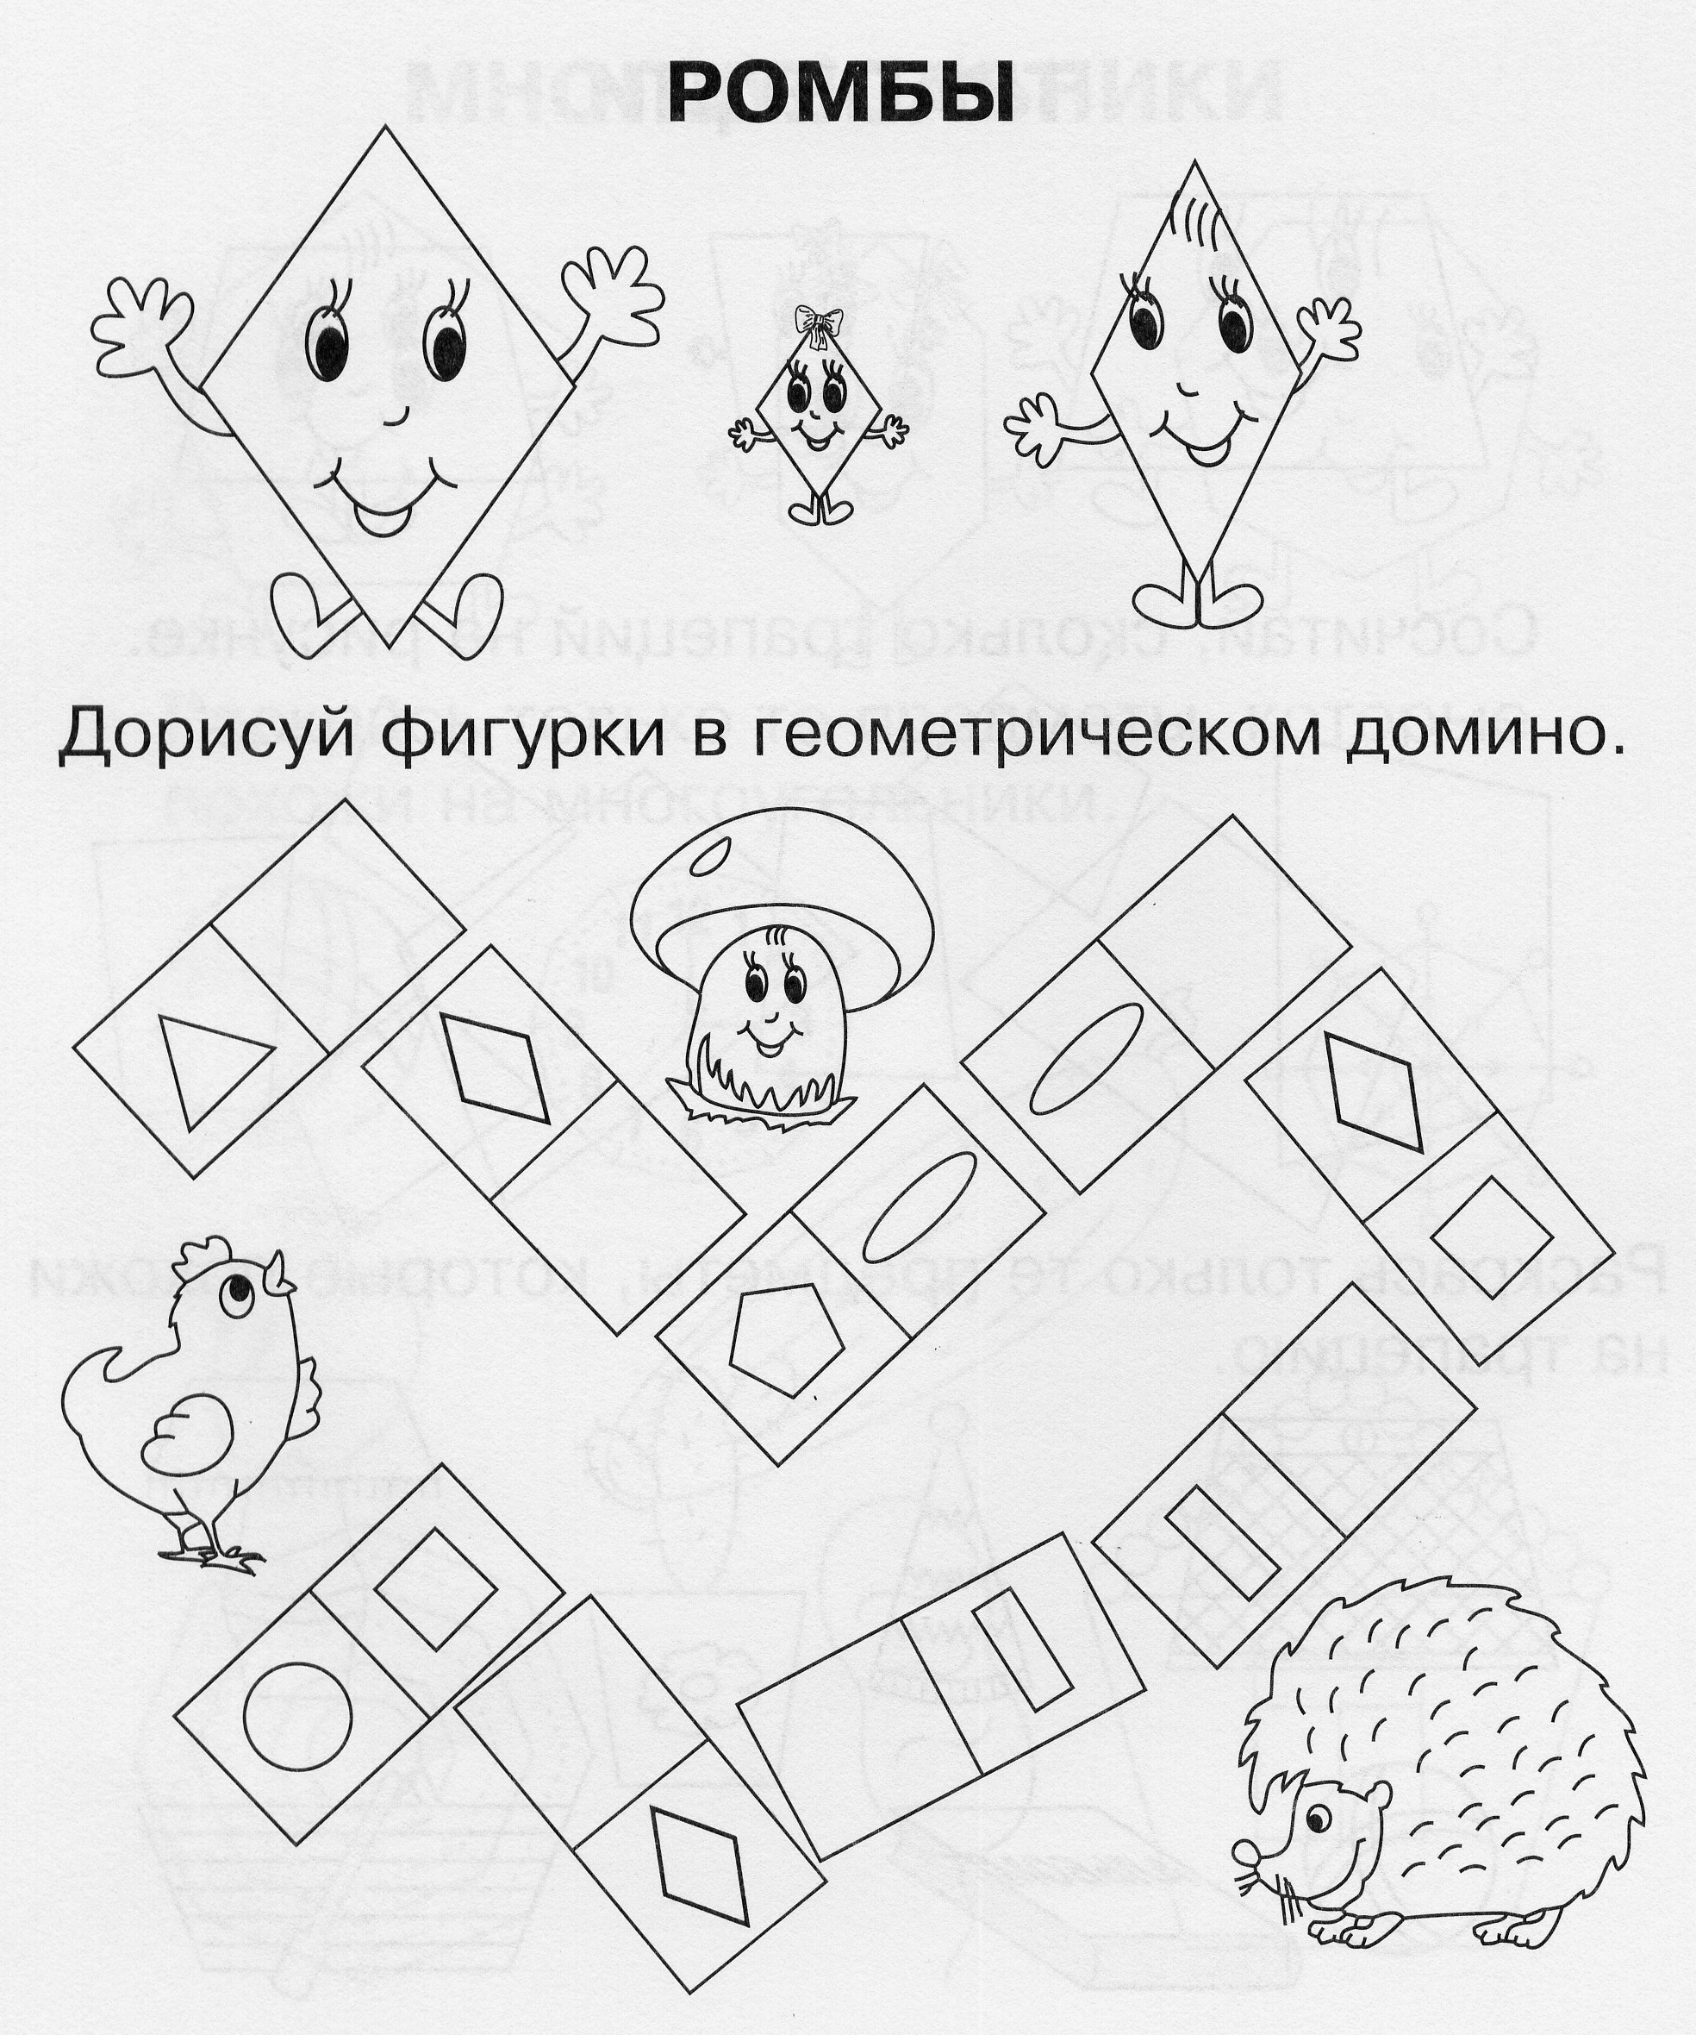


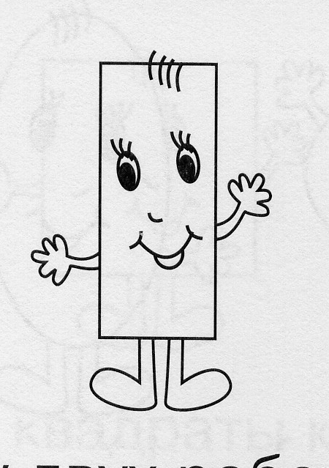


Slide 7
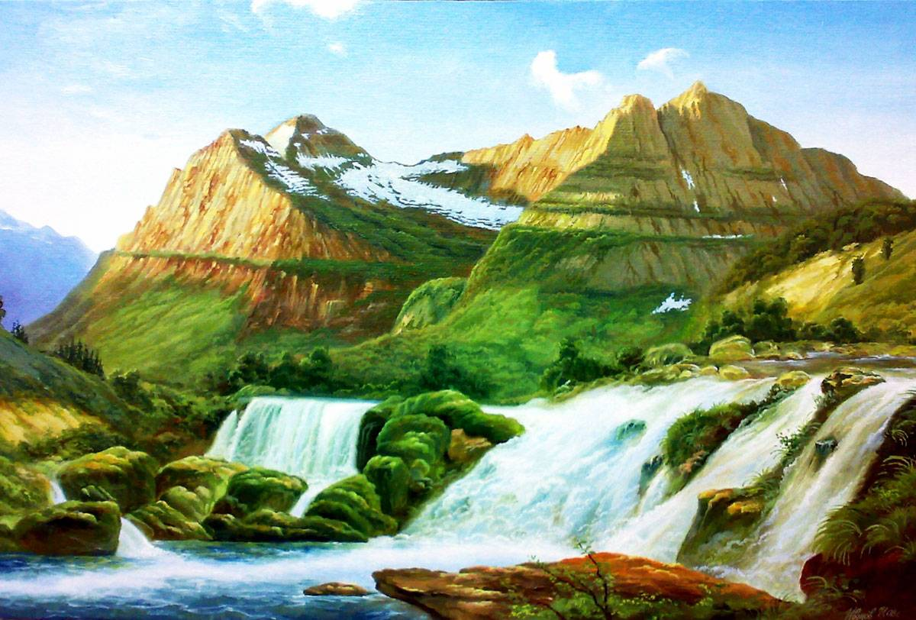


Slide 8

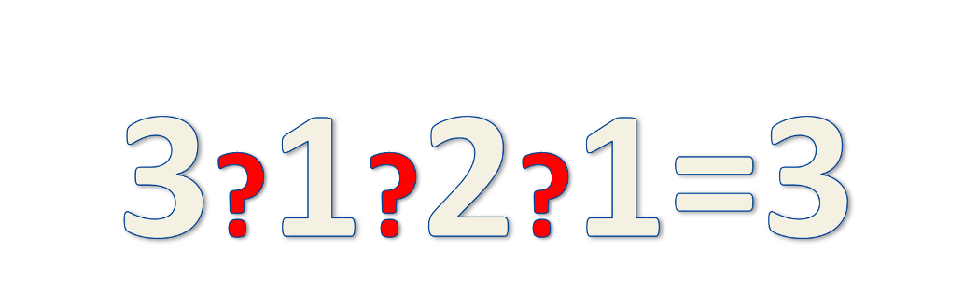
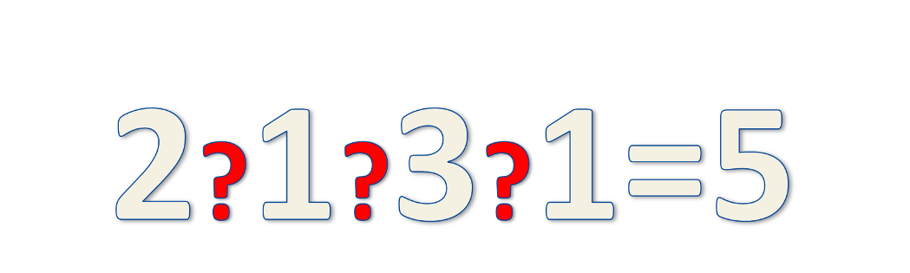
+
-
+
-
+
-
-
+
+

Slide 9

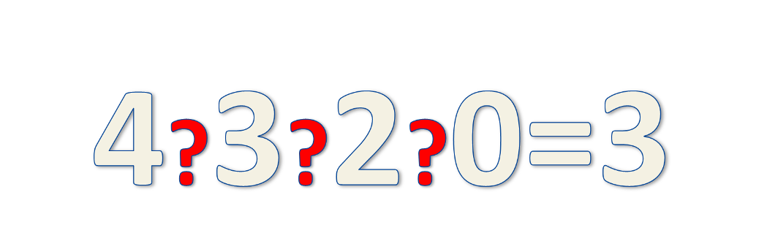
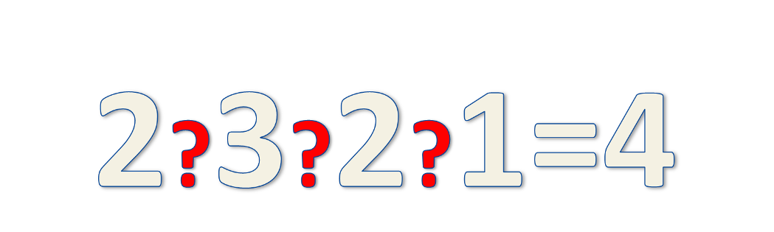
+
+
-
-
+
-
+
-
+

Slide 10
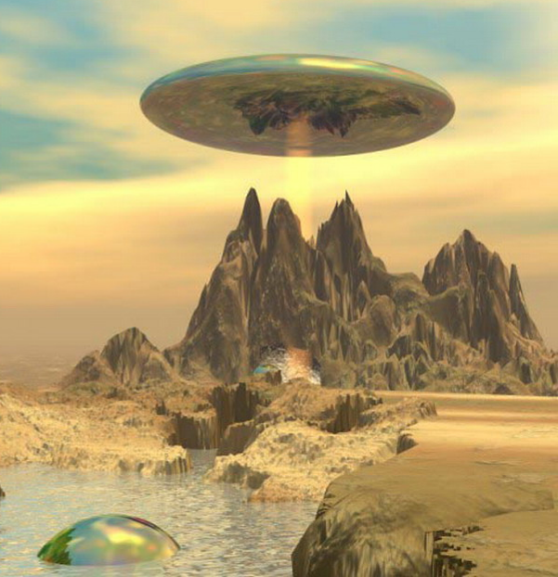




Slide 11



Slide 12

С о о б р а з и л и я
1. Лес смекалки
5.Скалы общения
2. Озеро находок
4.Горы знаков
3.Гостевая
поляна

